Slide 1
Салон красоты в ТРЦ «Asia Park» г. Алматы.

Slide 2
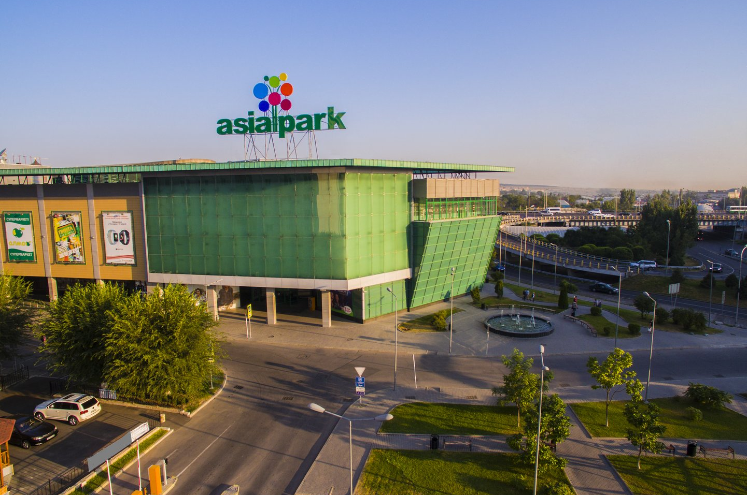
Салон красоты в ТРЦ «Asia Park» г. Алматы.
Салон красоты находится на первом этаже возле гипермаркета «Small» в ТРЦ «Asia Park» г. Алматы.

Slide 3
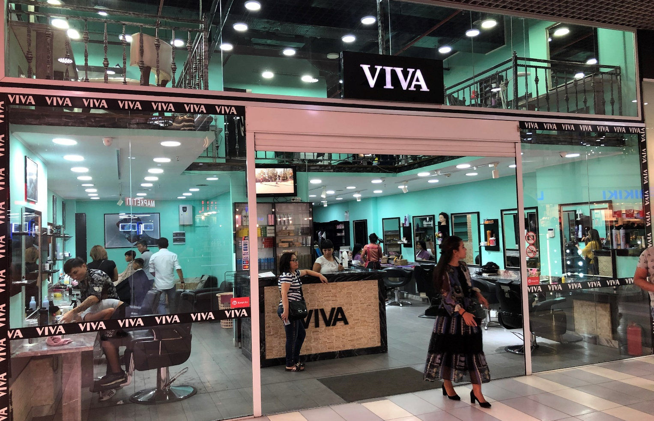
Салон красоты в ТРЦ «Asia Park» г. Алматы.
Опыт управления салоном красоты с 2016 года.

Slide 4
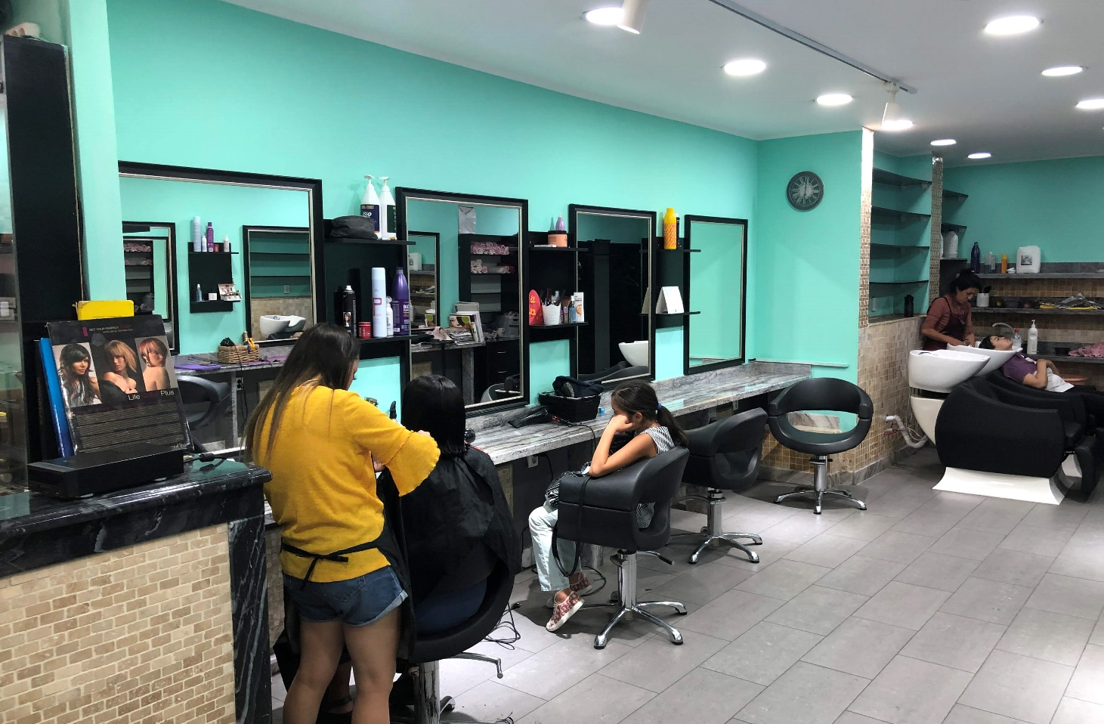
Салон красоты в ТРЦ «Asia Park» г. Алматы.
Салон красоты занимает площадь более 100 квадратных метров. В салоне размещены мужской и женский залы, педикюрный кабинет, столы для мастеров ногтевого сервиса, мойки для волос, кухонная и прачечная зоны.

Slide 5
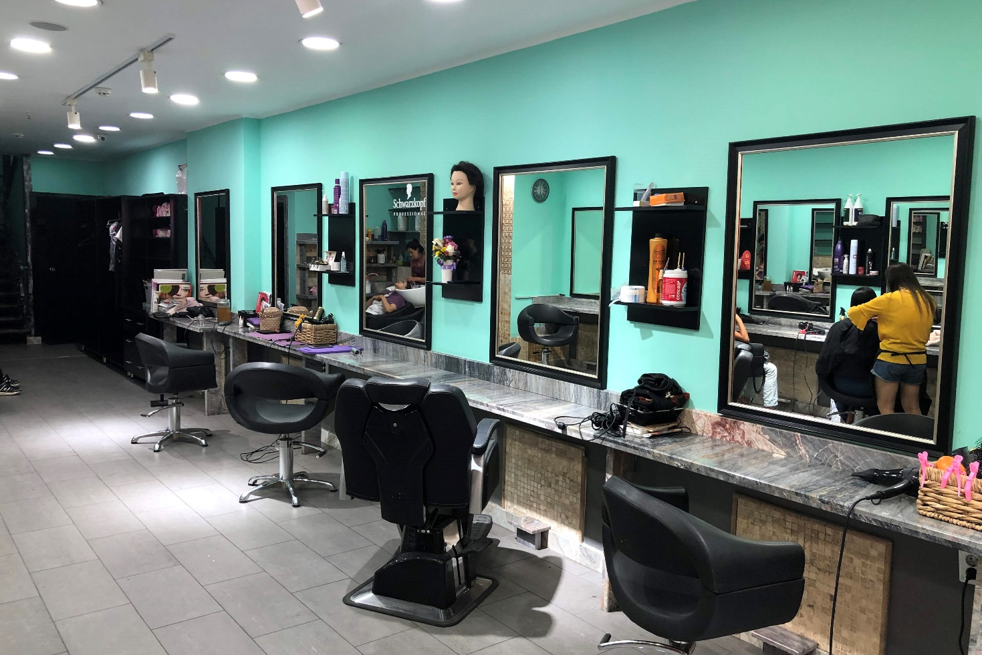
Салон красоты в ТРЦ «Asia Park» г. Алматы.
В салоне использованы дорогие отделочные материалы в виде натурального камня, что придаёт респектабельности помещению.

Slide 6
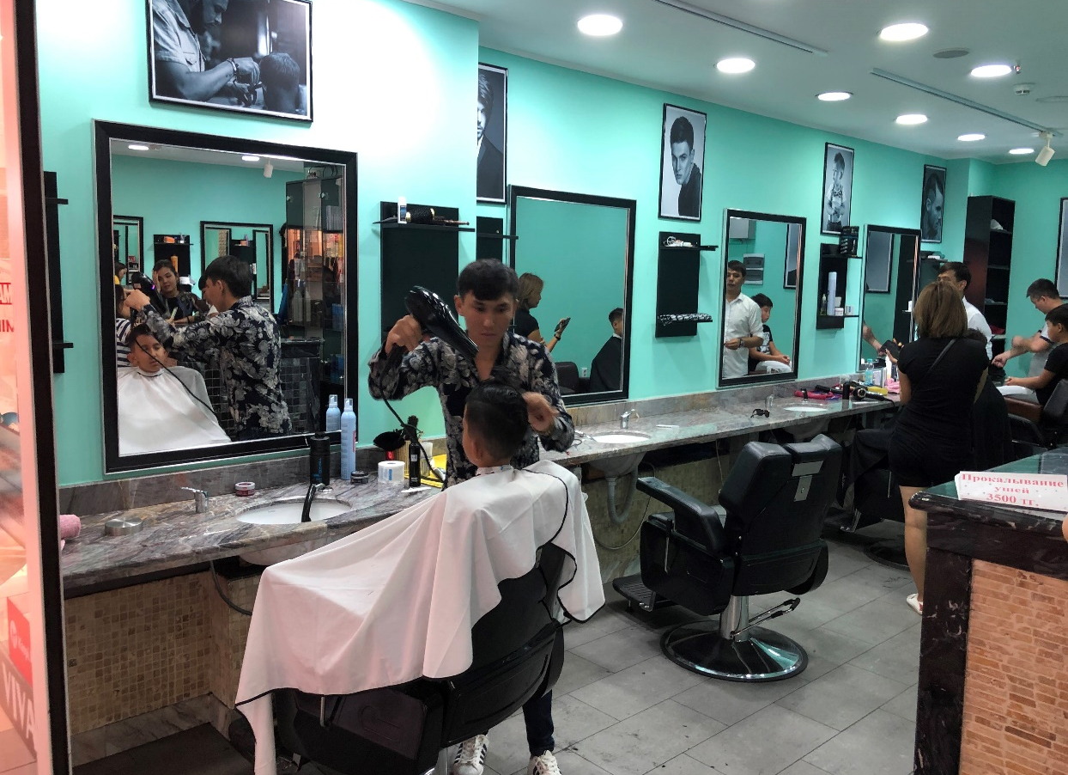
Салон красоты в ТРЦ «Asia Park» г. Алматы.
Салон красоты предоставляет полный спектр услуг:
Ламинирование волос;
Химическая завивка волос;
Окрашивание волос;
Омбре, Сомбре, Балаяж, Шатуш волос;
Брондирование и тонировка волос;
Женские, мужские и детские стрижки;
Укладки и прически;
Плетение кос;
SPA-уход за волосами;
Полировка;
Дневной и вечерний макияж;
Коррекция и окрашивание бровей;
Окрашивание и ламинирование ресниц;
Наращивание ресниц 2D и 3D;
Депиляция;
Маникюр и наращивание ногтей;
Педикюр;
Пилинг и чистка лица.

